Slide 1


Slide 2


Automação de Verdade
Por que RPA e IA não resolvem o seu problema e como construir uma operação digital que realmente funciona

Slide 3
"A maioria das operações não falha por falta de tecnologia.
Falha por falta de controle."
Antes de falar em automação, precisamos falar sobre o que realmente está quebrando sua operação — e por quê mais tecnologia não vai resolver.

Slide 4

O Erro Mais Comum
Empresas investem em tecnologia sem perceber que estão apenas acelerando o caos existente. O problema não é o sistema — é o processo que vem antes dele.
Automatizar processo quebrado
Digitalizar o caos
Migrar planilhas e WhatsApp para um sistema não é transformação digital.
Processo ineficiente automatizado continua ineficiente — só que mais rápido.
Achar que IA resolve desorganização
Inteligência artificial precisa de dados confiáveis. Sem estrutura, ela amplifica o problema.

Slide 5
Onde a Operação Quebra
Os pontos de ruptura são sempre os mesmos — independente do setor. Identifique quantos desses você reconhece na sua empresa.
Falta de Visibilidade
Dados Não Confiáveis
Gestores não sabem o que está acontecendo em tempo real. Decisões são tomadas no escuro.
Números inconsistentes entre áreas. Reuniões inteiras gastas discutindo qual versão dos dados é correta.
Controle Descentralizado
Decisão por Percepção
Cada equipe opera em silos. Não há uma fonte única de verdade operacional.
Sem dados, gestores decidem pelo feeling. O risco é alto e os erros custam caro.

Slide 6

Caso de Sucesso

Slide 7
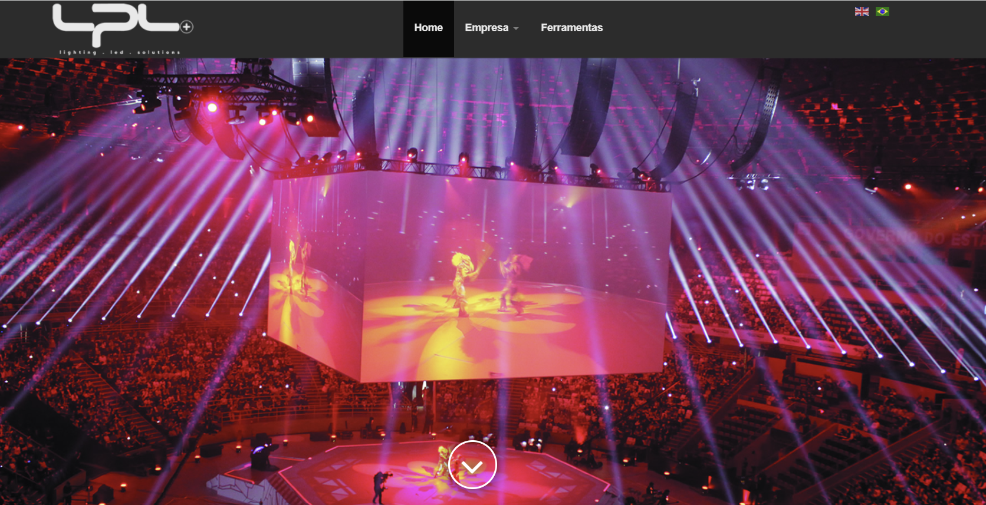

Slide 8
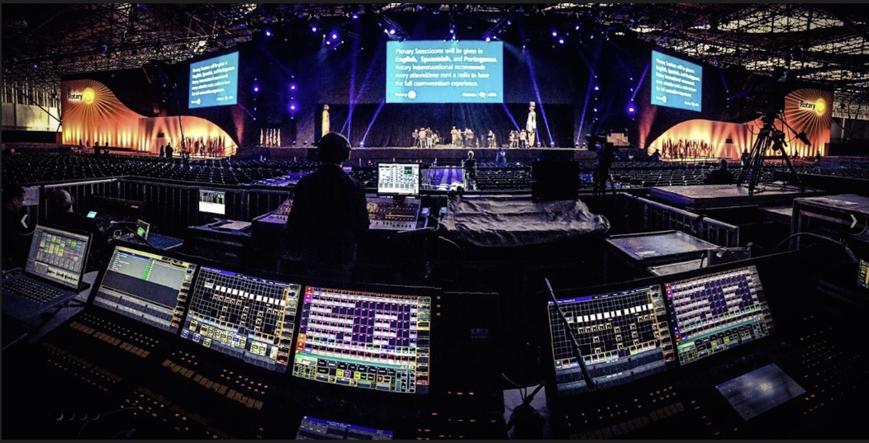

Slide 9


Slide 10
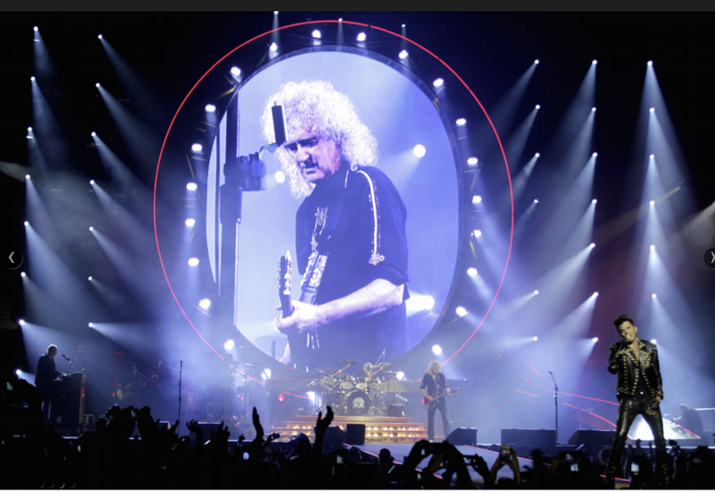

Slide 11


Slide 12

Caso Real: Uma Operação com baixo controle
Uma empresa de gestão de eventos com centenas de colaboradores por operação — e zero visibilidade do que acontecia no campo. Os sintomas eram claros, mas a causa era ignorada.
❓ Não sabia quem estava no evento
Presença confirmada por WhatsApp. Sem evidência. Sem registro formal.
💸 Não sabia quanto custava de verdade
Pagamentos calculados na base da memória e da confiança — não de dados.
⏱️ Não tinha controle de horas
Horas trabalhadas eram estimadas. Ninguém sabia ao certo entrada, saída ou função exercida.
📉 Não tinha previsibilidade financeira
Fechamento financeiro levava dias. Surpresas no custo eram a norma, não a exceção.

Slide 13




Impacto Direto no Negócio
A falta de controle operacional não é um problema de TI — é um problema de resultado. Veja como ela se materializa no financeiro e na equipe.
Pagamentos Inconsistentes
Equipe Mal Dimensionada
Colaboradores pagos por estimativa. Erros frequentes, reclamações constantes, retrabalho garantido.
Sem dados históricos, escalar equipe para o próximo evento era sempre um chute.
Custos Imprevisíveis
Retrabalho Administrativo
Cada evento terminava com números diferentes dos planejados. Margem corroída silenciosamente.
Time financeiro gastava horas reconstruindo o que aconteceu, em vez de analisar o que melhorar.

Slide 14
"Automação de verdade não é automatizar tarefa.
É controlar a operação."
A virada de chave começa quando você para de buscar ferramentas e começa a estruturar processos. A tecnologia vem depois — e aí ela funciona de verdade.

Slide 15

O Que Foi Feito
Antes de qualquer tecnologia, o trabalho foi estruturar. Mapear o processo, eliminar ruído e criar um modelo operacional que pudesse ser controlado e replicado.
Estruturação do Processo
Mapeamento completo de como o trabalho realmente acontecia — não como se imaginava que acontecia.
Planejamento Centralizado
Um único ponto de planejamento para todos os eventos: escala, função, horário e responsável.
Definição do Fluxo Operacional
Regras claras de entrada, permanência e saída. Cada etapa com responsável e registro obrigatório.
Ponto Único de Controle
Uma fonte de verdade para toda a operação. Fim dos dados paralelos, das planilhas concorrentes e do WhatsApp como sistema.

Slide 16



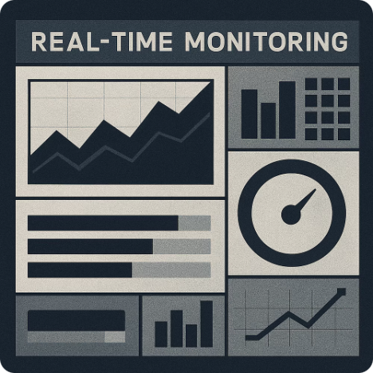
Execução Digital
Com o processo estruturado, a tecnologia foi aplicada para registrar e evidenciar — não para improvisar. Cada ponto da operação passou a gerar dados reais.
App para Staff
Check-in com Geolocalização + Foto
Check-out Controlado
Monitoramento em Tempo Real
Colaborador acessa tudo pelo celular: escala, função, local e instruções do evento.
Registro de saída com validação. Base real para cálculo de horas e pagamento.
Evidência irrefutável de presença. Quem entrou, onde estava e quando chegou.
Gestor acompanha ao vivo: quem está presente, onde está e o que está fazendo.

Slide 17

Controle Operacional Real
Pela primeira vez, a gestão passou a ter respostas concretas para as perguntas que antes eram respondidas por suposição. Controle operacional é isso: saber, não achar.
Quem está no evento
Nome, função e status de cada colaborador em tempo real.
Onde está
Geolocalização no momento do check-in. Evidência de presença no local correto.
Quanto tempo ficou
Horas trabalhadas calculadas automaticamente a partir dos registros de entrada e saída.
Qual função executou
Registro da atividade realizada. Base para avaliação de performance e cálculo de custo por função.

Slide 18
Controle Financeiro
O controle operacional foi o que tornou o controle financeiro possível. Não há como fechar contas certas com dados errados. A sequência é inegociável.
Base real de horas trabalhadas
"Sem controle operacional, não existe controle financeiro."
Pagamento calculado sobre dados verificados, não sobre estimativas.
Cálculo correto de pagamento
Fim dos erros, das contestações e do retrabalho financeiro.
Redução de desperdício
Horas pagas apenas pelo que foi efetivamente trabalhado e comprovado.
Fechamento financeiro rápido
De dias para horas. Dados prontos ao fim de cada evento.

Slide 19
Prova: Os Números Falam
Resultados concentrados nos últimos 6 meses de operação. Não é teoria — é o que acontece quando processo e tecnologia trabalham juntos de forma estruturada.
+350
+8.500
Eventos Controlados
Registros de Presença
Operações geridas com visibilidade total, do planejamento ao fechamento financeiro.
Presenças registradas com evidência digital — foto e geolocalização.
97%
8
Validados por Evidência
Meses de Resultado
Das presenças registradas possuem comprovação fotográfica e de localização.
Transformação consolidada em apenas 8 meses de operação estruturada.

Slide 20
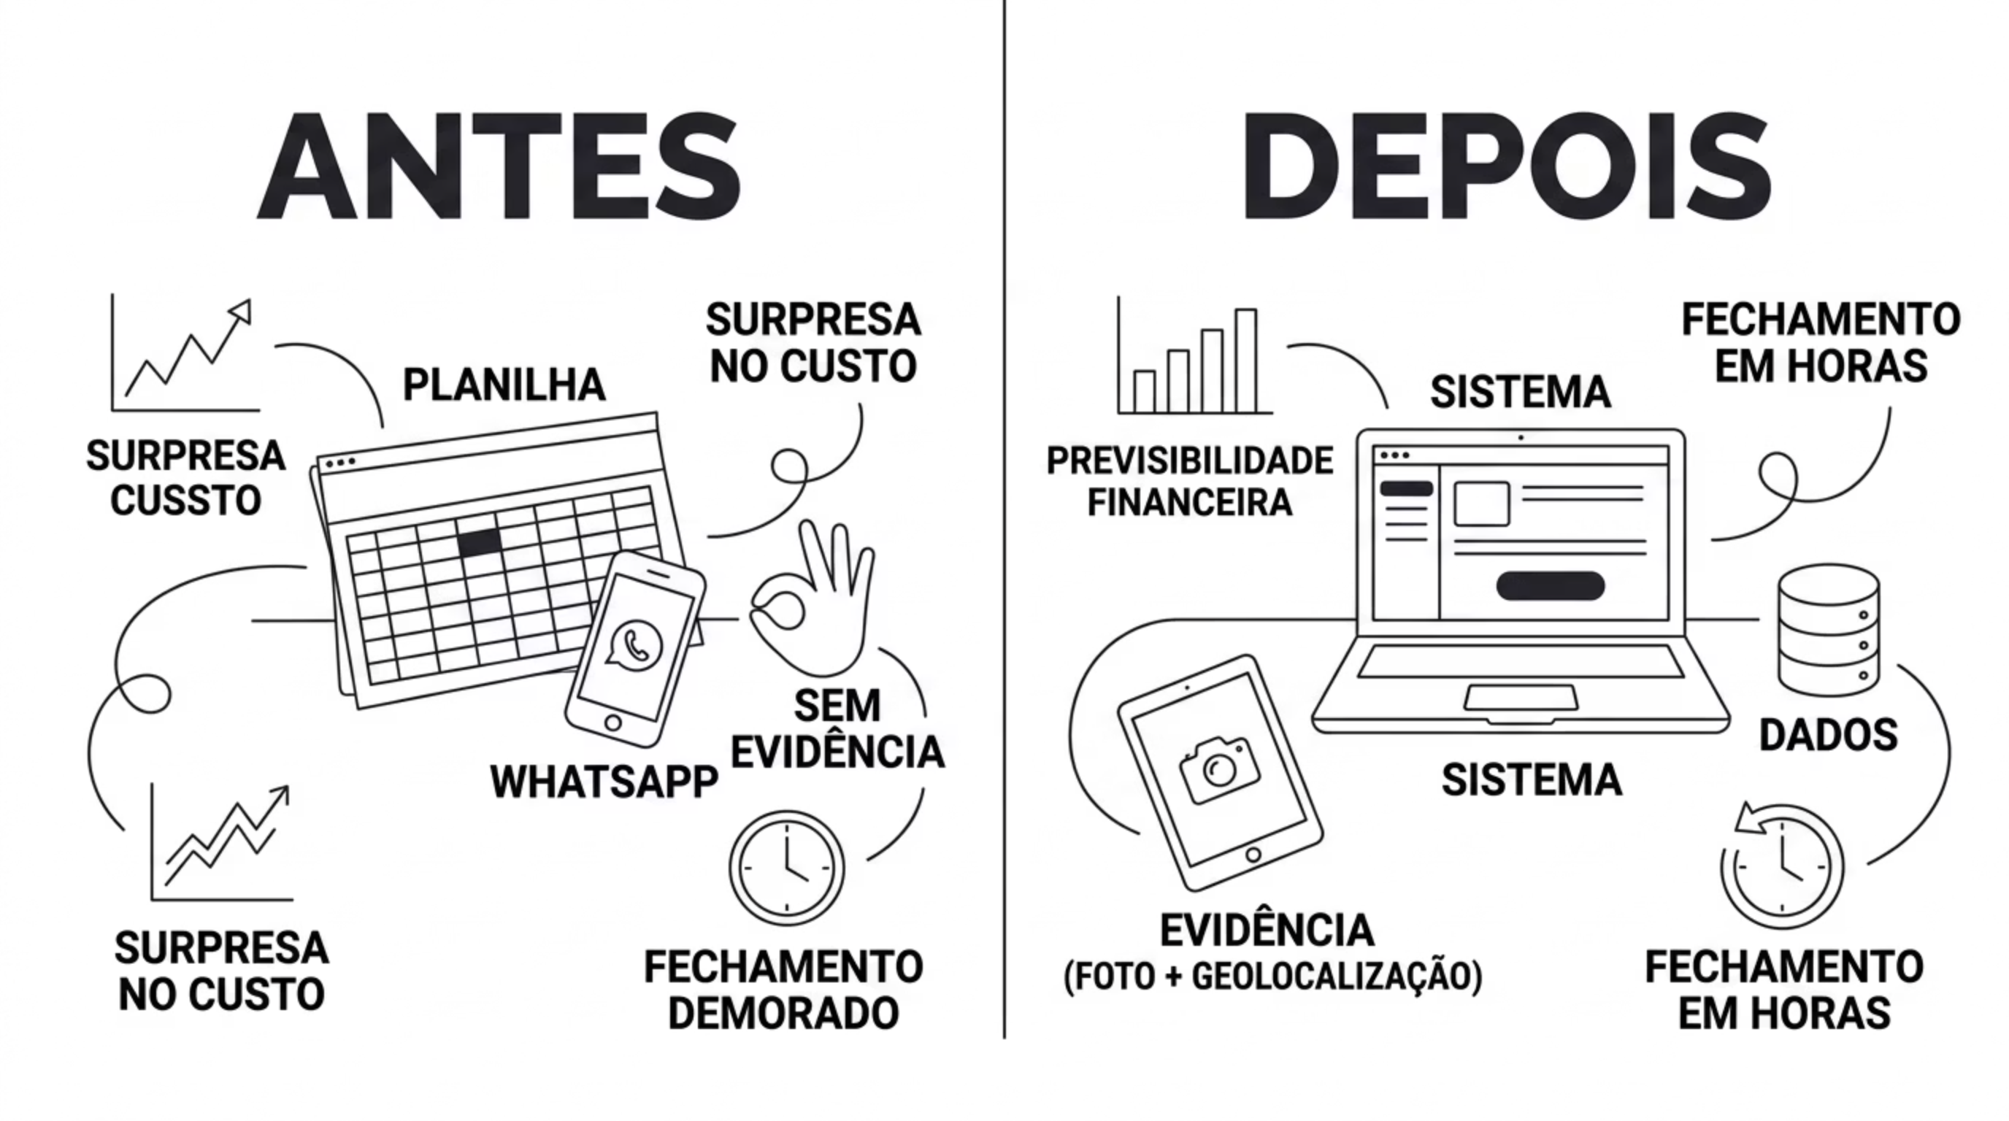

Antes × Depois
A diferença não está na tecnologia usada — está na mudança de paradigma. De operação baseada em confiança para operação baseada em evidência.

Slide 21

"RPA e IA não resolvem o seu problema
se sua operação não estiver estruturada."
Ferramentas sofisticadas aplicadas sobre processos quebrados amplificam o caos — não resolvem. A ordem correta é: estrutura primeiro, automação depois.

Slide 22
O Modelo Correto
Não existe atalho. A transformação digital que funciona segue uma sequência lógica e inegociável. Pular etapas é o motivo pelo qual a maioria dos projetos fracassa.
2. Controle Operacional
1. Processo Claro
Visibilidade total do que acontece no campo. Quem, onde, quando e como — em tempo real.
Definir como o trabalho deve acontecer antes de qualquer tecnologia. Sem isso, tudo o que vem depois é ruído.
4. Automação e IA
3. Dados Confiáveis
Agora sim. Com processo, controle e dados, a tecnologia potencializa resultados reais — não cria mais complexidade.
Com o processo controlado, os dados gerados passam a ser confiáveis. Essa é a matéria-prima de qualquer decisão inteligente.

Slide 23

"Quem controla a operação, controla o custo.
Quem controla o custo, controla o negócio."

Slide 24

Por Onde Começar?
Se você não tem visibilidade total da sua operação, você ainda não começou sua transformação digital.
A pergunta não é "qual ferramenta devo comprar?" A pergunta é: você sabe o que está acontecendo na sua operação agora, neste momento? Se a resposta for não — ou "mais ou menos" — é aqui que o trabalho começa.
Audite seus processos
Centralize o controle
Exija evidência, não confiança
Mapeie como o trabalho realmente acontece — não como você acha que acontece.
Crie uma fonte única de verdade para sua operação. Elimine os silos e os dados paralelos.
Substitua a cultura de "acreditar" pela cultura de "registrar". Dados reais como base de toda decisão.

Slide 25
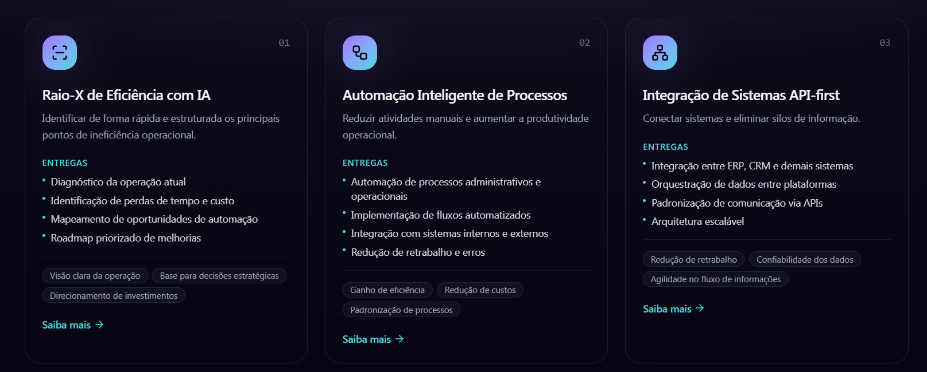
Onde Podemos ajudar

Slide 26
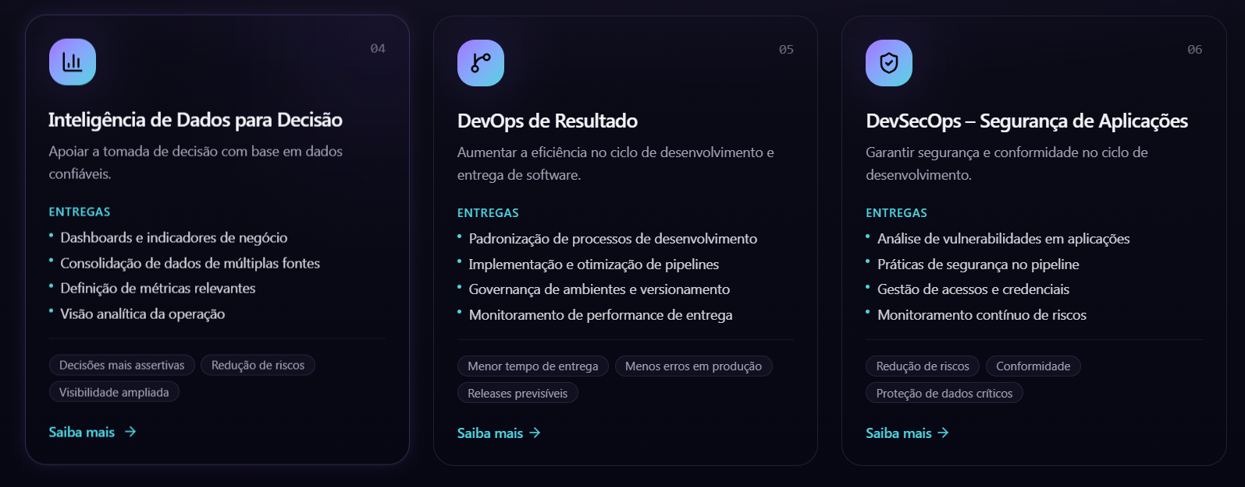
Onde Podemos ajudar

Slide 27
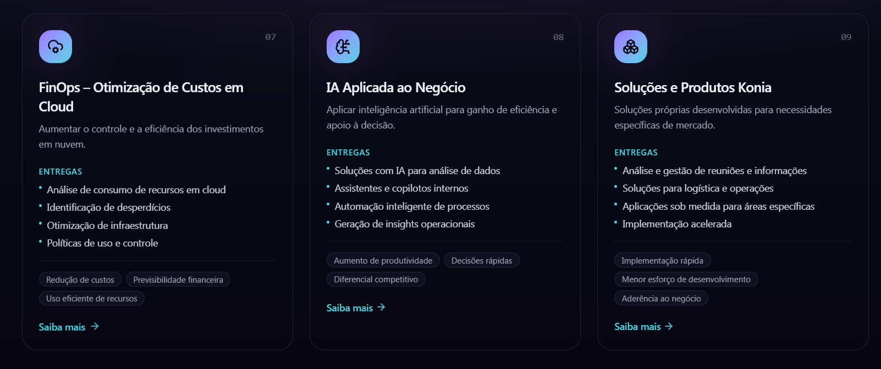
Onde Podemos ajudar

Slide 28
konia.com.br
Marcus Garcia
marcus.garcia@konia.com.br
11 97624-3546

